Slide 1
Az emberiség globális problémái
Oktató: Papp Géza

Slide 2
A tantárgy szerkezete
A tantárgy tartalma két modulra van felosztva.
1. modul: A geoglobalisztika alapjai. A globális problémák csoportosítása
2. modul: Az emberiség globális problémái és azok területi tükröződése
Kreditérték: 3
Előadás: 20
Szeminárium/gyakorlat: 10
Önálló munka: 60

Slide 3
Szerezhető pontszámok
Gyakorlati munkák: 5 db
Szerezhető pontok: 60
mikrokutatási feladat,
kiselőadás,
helynévanyag,
palkát/ábraszerkesztési feladat,
adatábrázolás és értelmezési feladatok
Modulzáró dolgozatok: 2 db
Szerezhető pontok: 40

Slide 4
A globális problémák az emberiség jövőjét katasztrófák sorával
fenyegetheti, amelyek elhárítása vagy kezelése is csak globális méretekben,
a Föld egész népességének összehangolt, együttes cselekvési programjával
valósítható meg. A globális problémák nem csupán térben kiterjedtek,
hanem időben is: káros hatásai évszázadokon, több nemzedéken keresztül
veszélyeztetik az ökológiai egyensúlyt.
A globális problémákat alapvetően két nagy csoportba sorolják:
- környezeti (vagy természeti)
- társadalmi (vagy humán)

Slide 5
A problémák főbb csoportjai
A globális problémák területei
Ökológiai világkrízis
Humán világkrízis

Slide 6
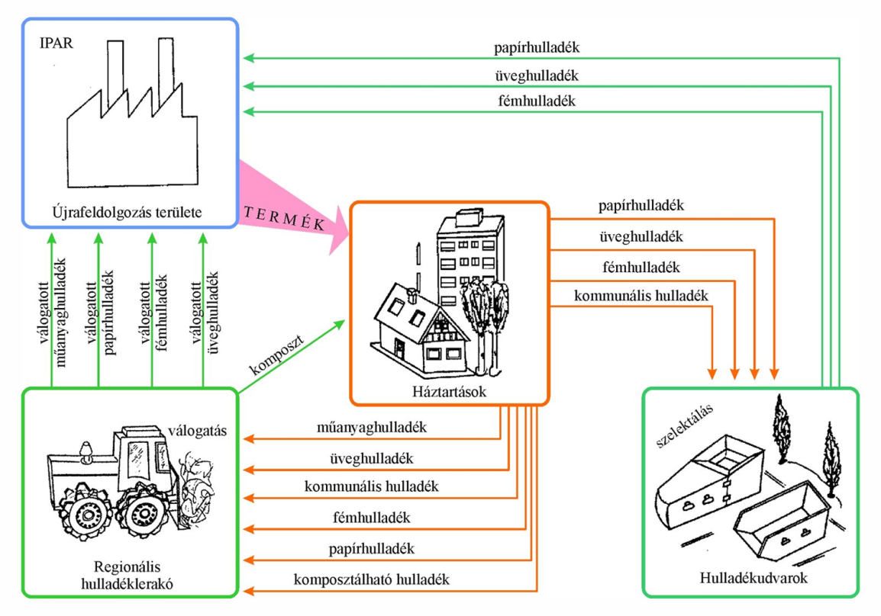
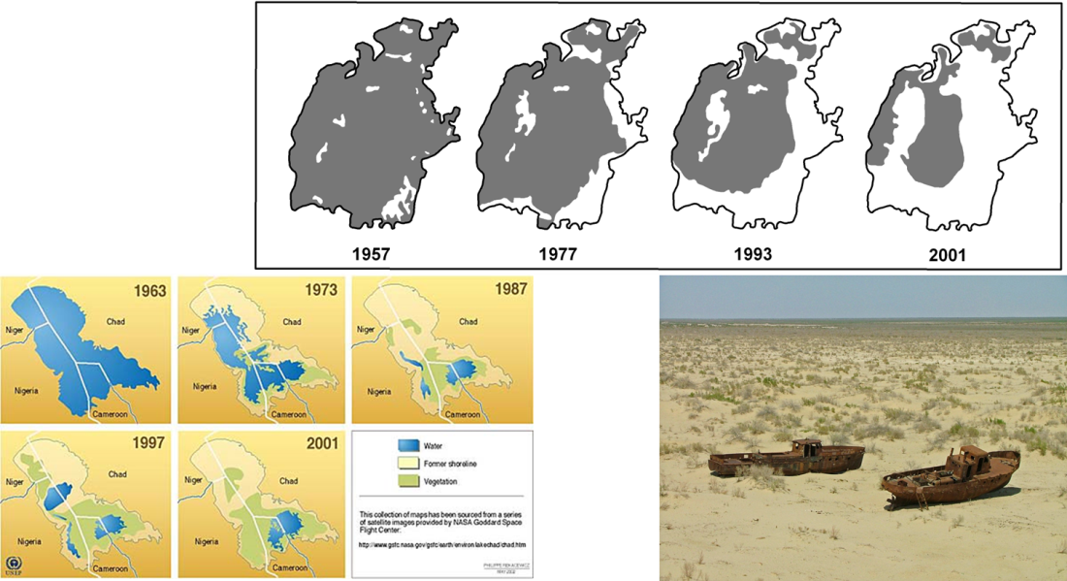
Környezeti problémák
Talajjal kapcsolatos problémák
Légkörrel kapcsolatos problémák
Vizekkel kapcsolatos problémák

Slide 7
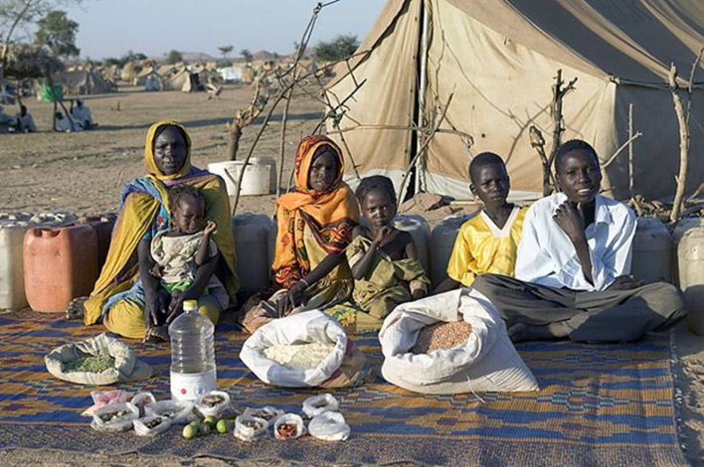
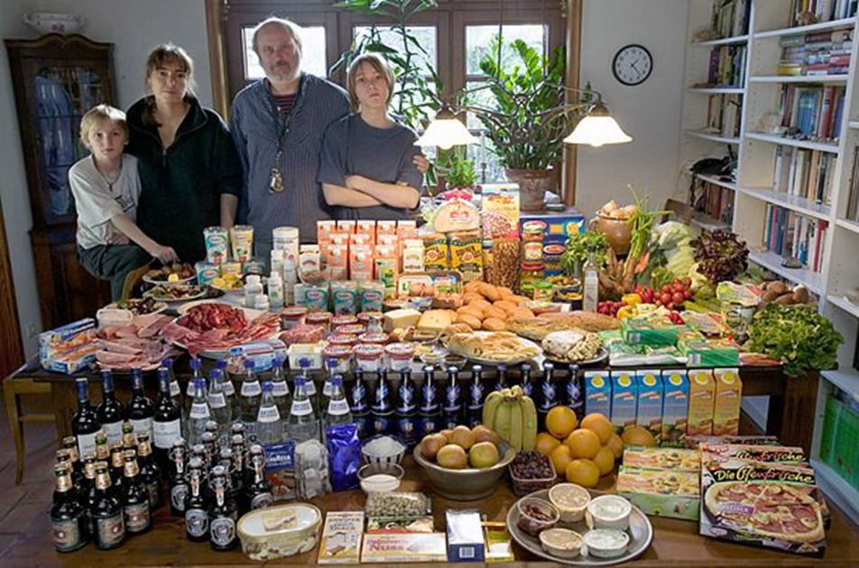
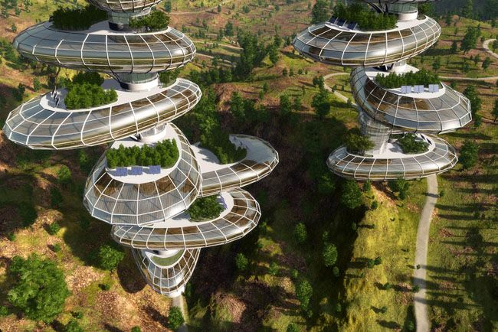
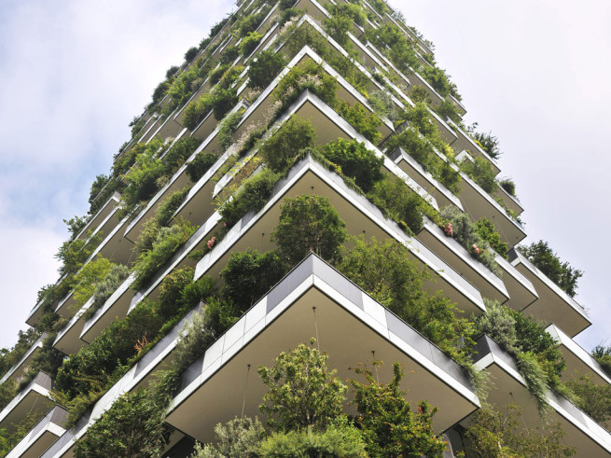
Társadalmi problémák
Ellentétek
Megoldások!?

Slide 8
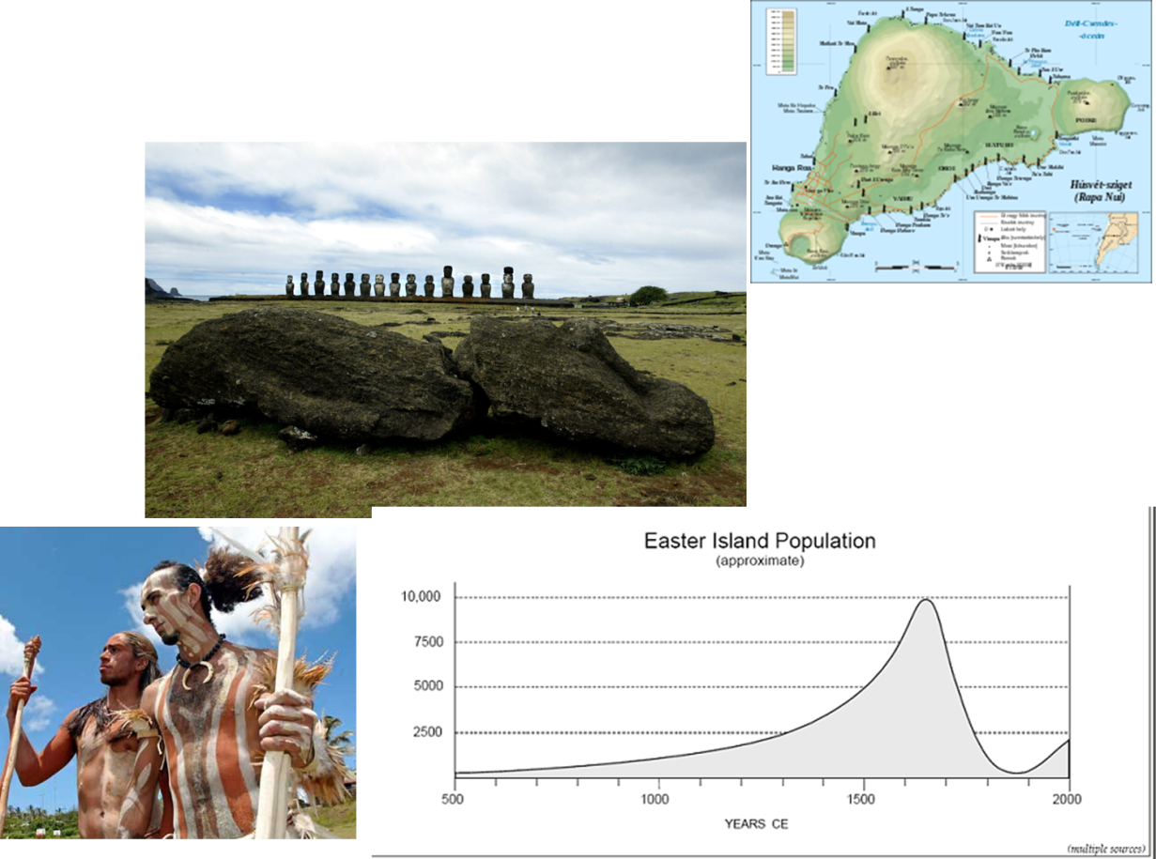
Népességnövekedés
Kezelhető? Fenntartható?
Megoldható?
☺

